Slide 1
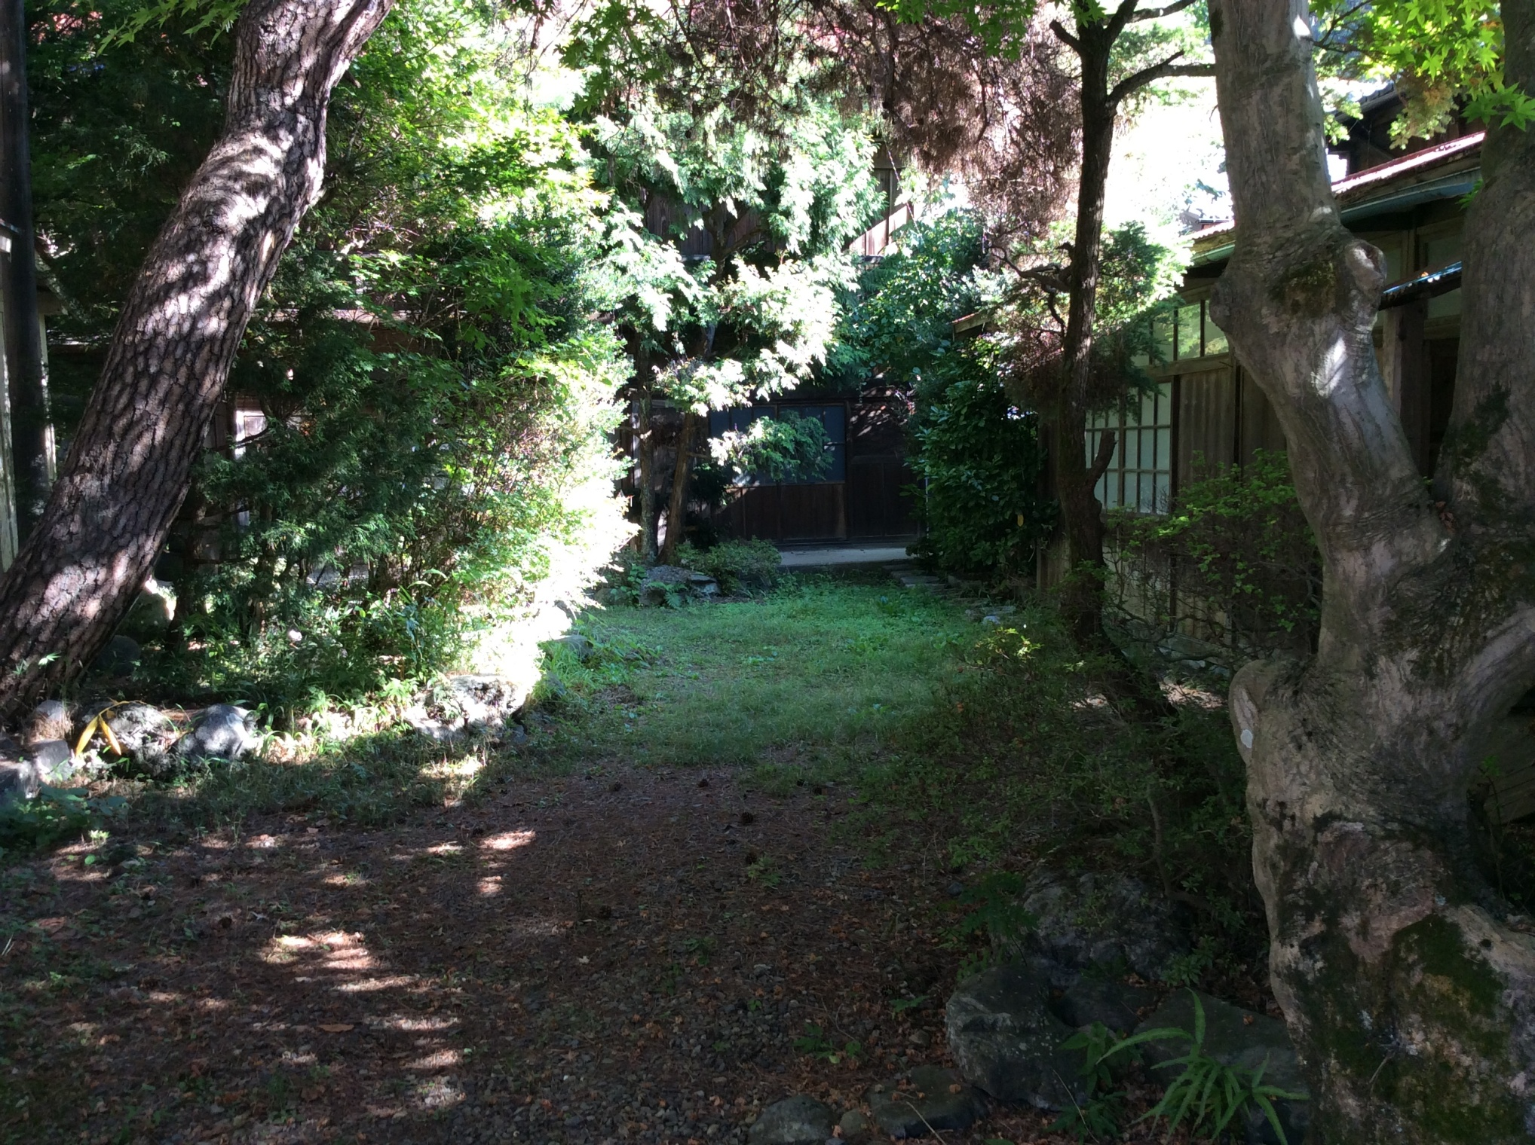
丹波山の 古民家再生
３年R・S

Slide 2
丹波山の空き家再生について
動機
丹波山村には、国道が通っていて交通量が多く観光に来る人が多くいます。
しかし村内には、ゆっくりできるような場所、車を止める場所がありません。そこで私は丹波に存在している空き家を再生し、古民家カフェなどを作ってはどうかと思いました。

Slide 3
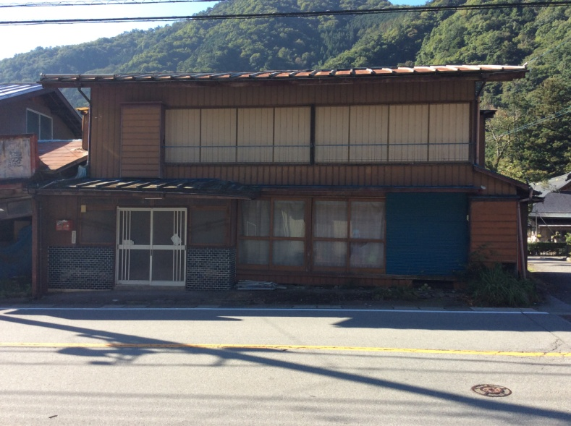
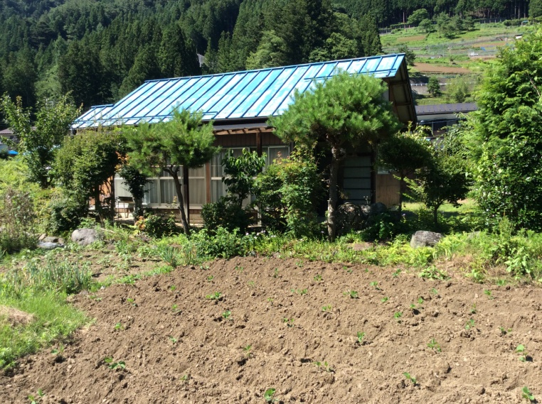
１．空き家の候補
①最初に候補として上げたのは「仲よし」の斜め向かいにあるこの家です。
この家は国道沿いで広さもあり、裏には駐車場があります。
②次の候補は奥秋の川沿いにある家です。
ここは①より狭く少し歩く必要があります。しかし川が近くなので眺めがよく夏は川で遊べます。

Slide 4
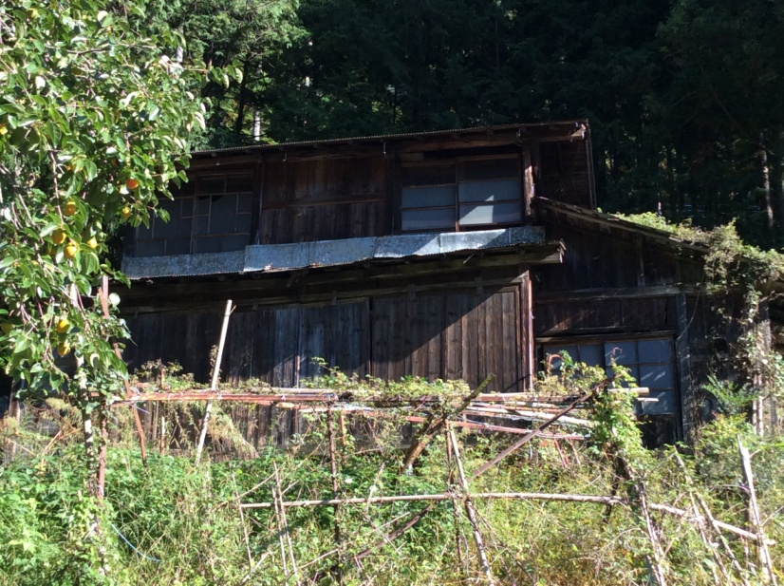
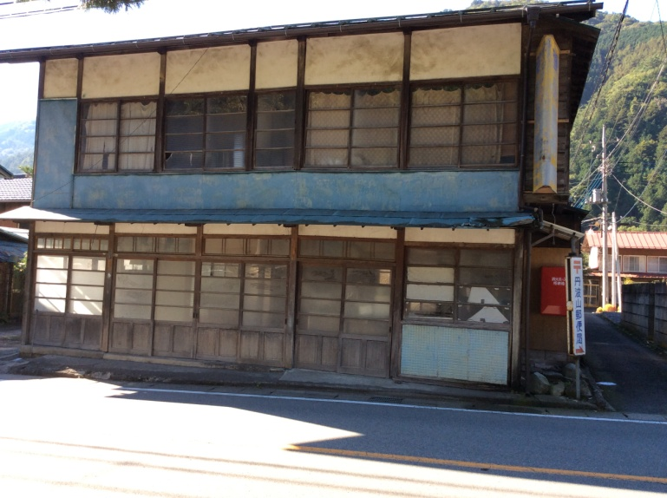
③次に候補で上げたのは、木下ファミリーキャンプ場の近くの家です。
周りに木が多いですが眺めもよく広さもあるので過ごしやすいと思います。
④最後に候補にしたのは交番前の建物です。
この建物は食堂として使われていました。放置された家具などが多くありますが厨房や窓は残っているのですぐ使えると思います。

Slide 5
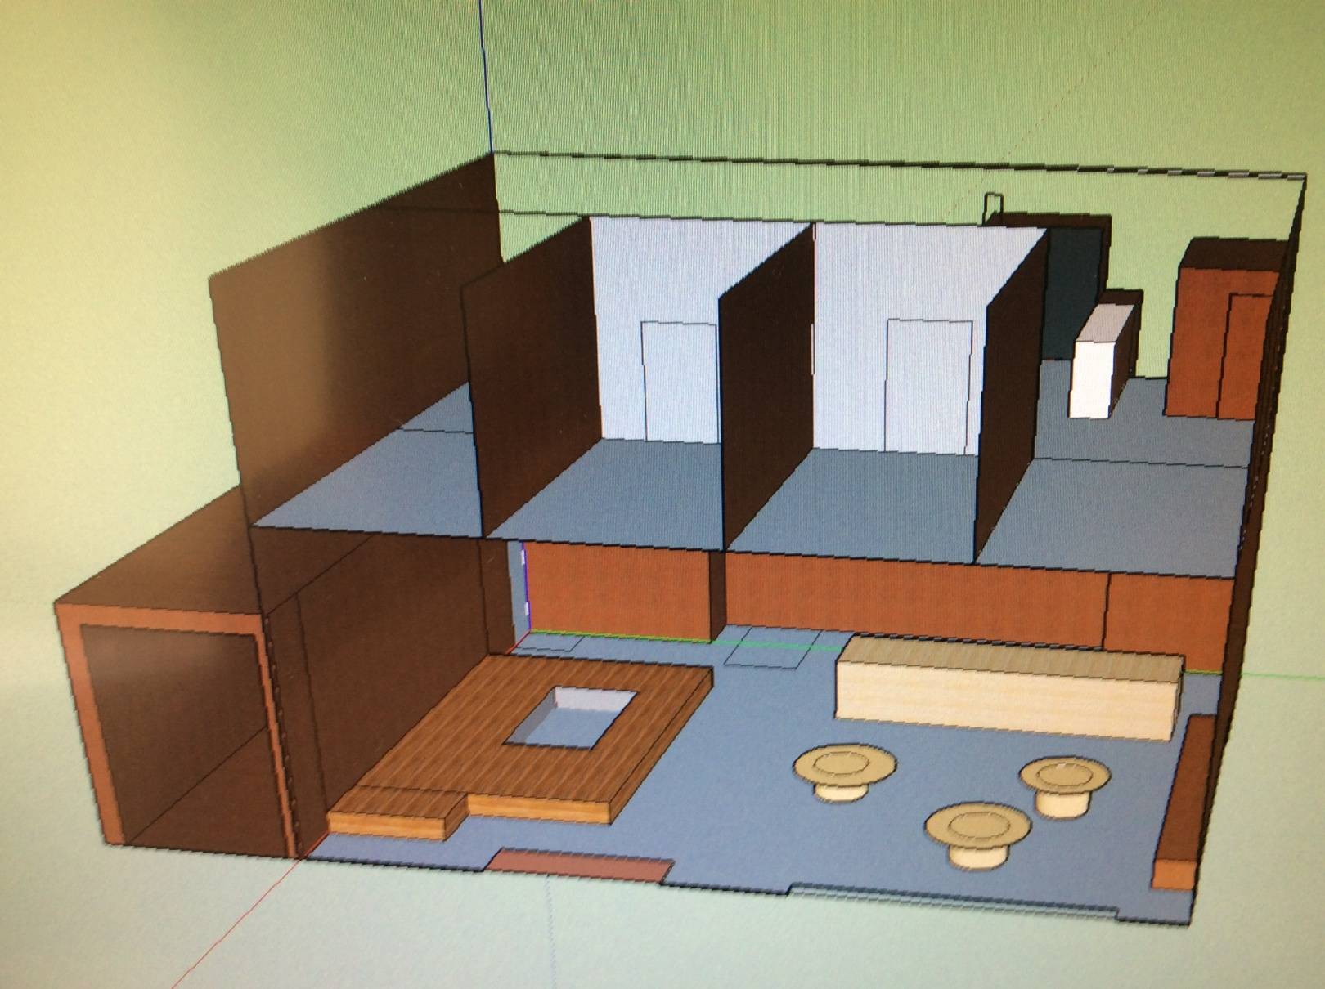
① 一階はカフェ風にし、テーブル席と畳の席に分けます。二階は休憩所のようにして休めるようにしたいと思います。

Slide 6
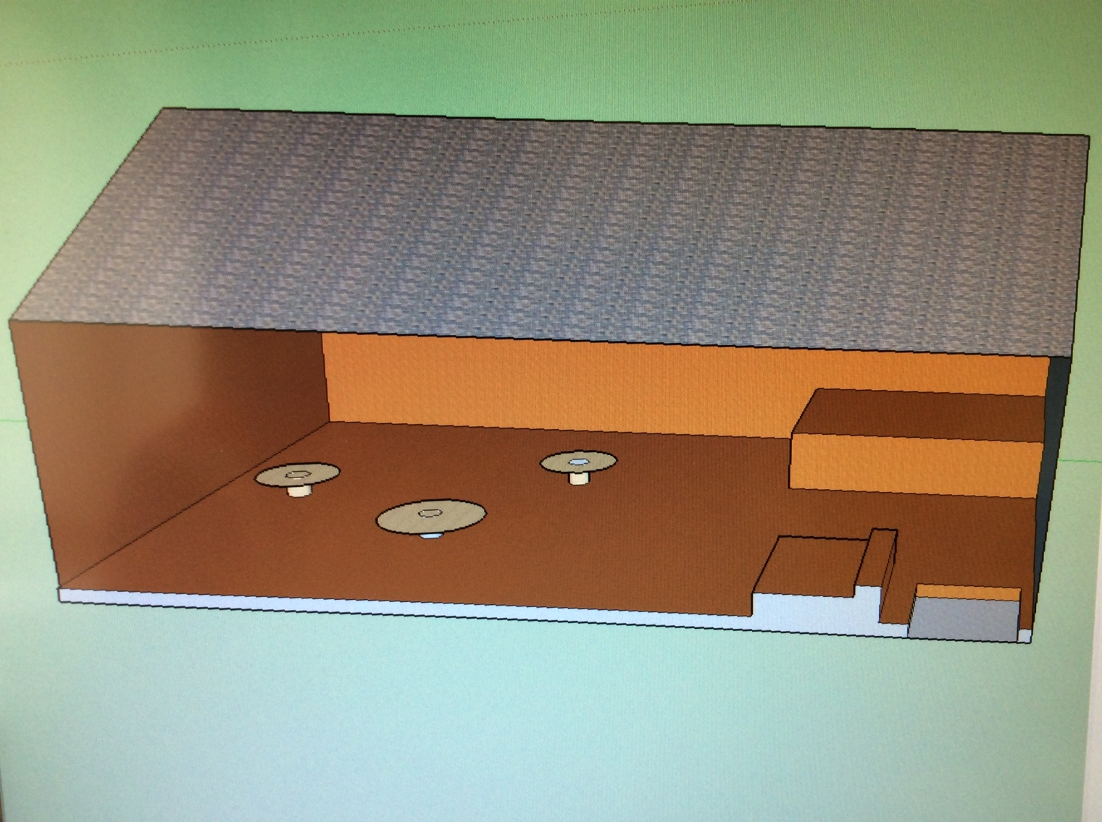
② この家は平屋型の家なので二、三組くらい入れる食堂にしたいと思います。川遊びの道具や、釣りの道具を置きたいと思います。

Slide 7
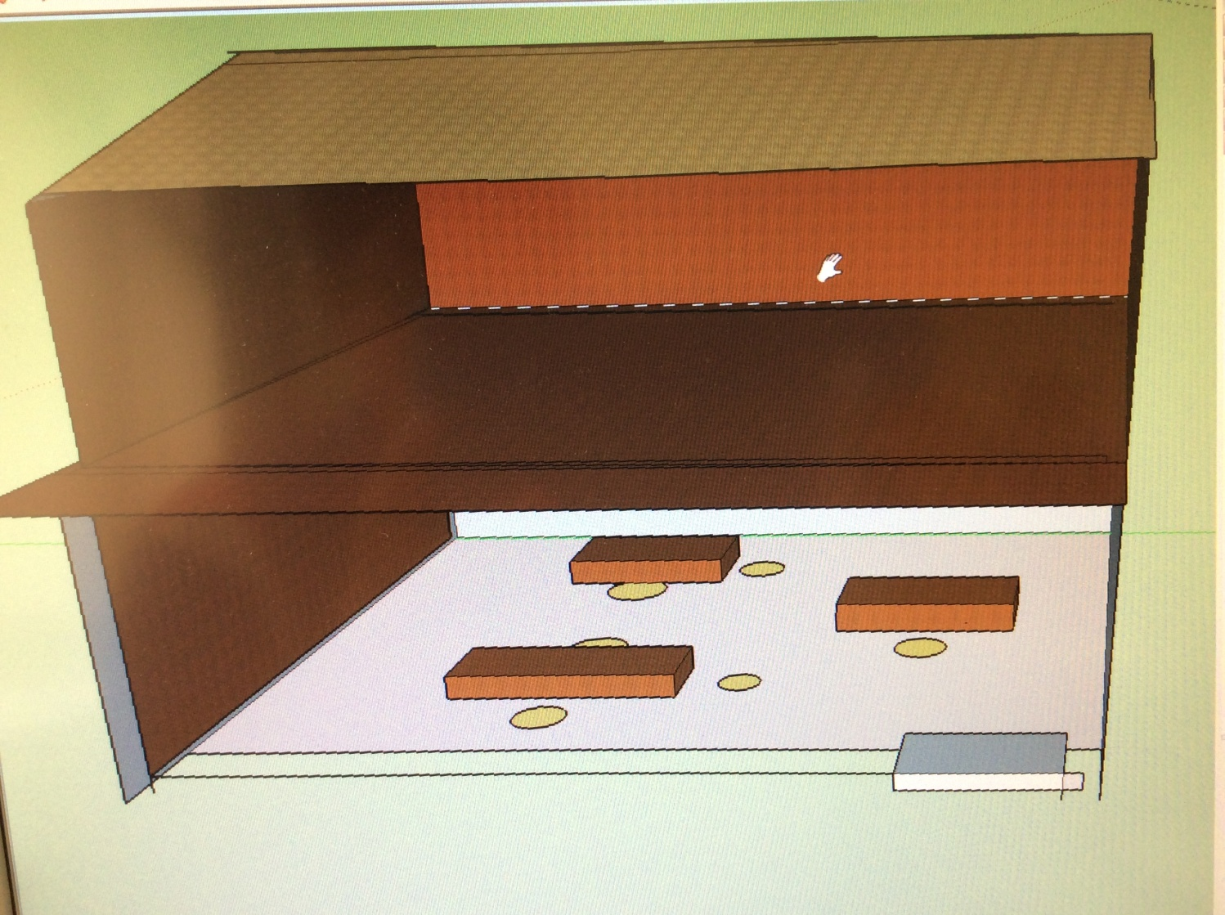
③ この家は二階建てなのでお食事処のようにしたいと思います。斜面があるところに建っているので駐車場の作り場所を考えたいと思います。

Slide 8
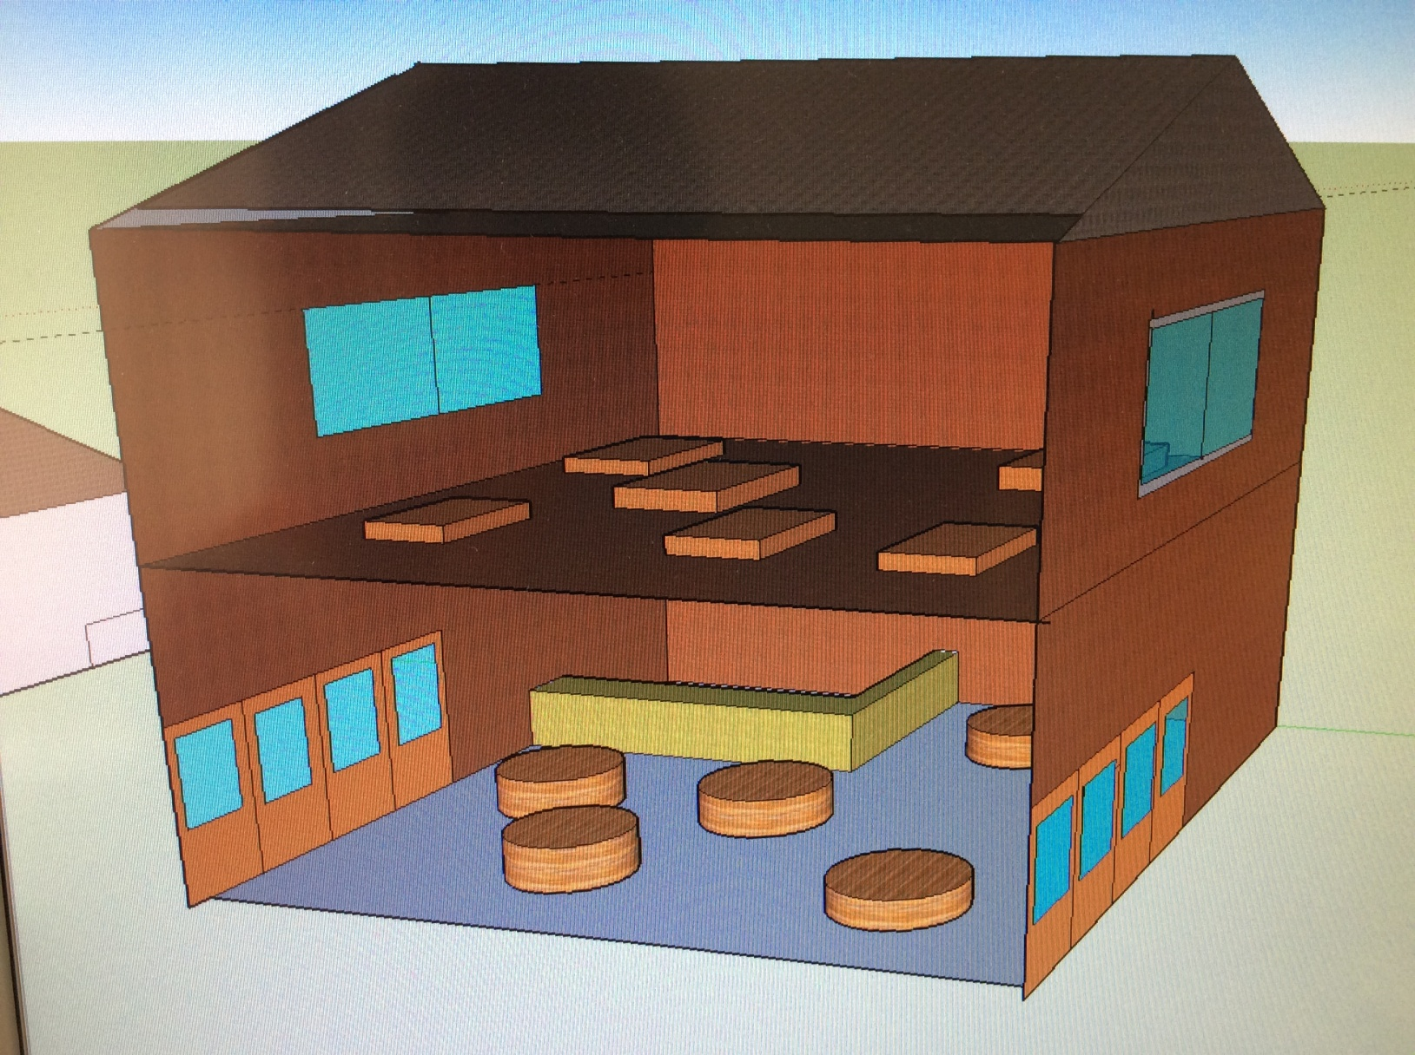
④ ここはもともとお店だったので食堂にしたいとおもいます。駐車場のスペースがないので、そこを工夫したいと思います。

Slide 9
３．共通して工夫したい点
・カフェなどにする場合、古民家風にするため に古い木材のような色で塗る。
・トイレはなるべく最新のきれいなものを使う。
・丹波に関する資料、特産品を置く。
・道の駅に自転車で来る人は空気圧の確認やチューブの交換、チェーンの交換がしたいそうなのでそのための装置を置く。
・スマホの充電器や基本的な登山グッズを置く。
・古民家カフェのようなおしゃれな雰囲気を出すために薪ストーブを設置する。
ほかにも何かあれば工夫したいと思います。

Slide 10
４．空き家を復活させるのにかかる費用＆観光客の数
空き家を直すのにかかる費用は厨房があっても１００万円、厨房がないと２００万円以上かかります。
丹波に来る観光客のなかで多いのは登山者です。バス停の近くにお店のある「仲よし」「木漏れ日」について登山者の方に聞きました。
「仲よし」は登山者にあまり知られていないようだったのでもっとわかりやすい看板を設置するといいと思います。
「木漏れ日」は開店時間と登山者の来る時間にずれがありあまり来ていませんでした。なのでもう少し早めに開店すればおおくの方に利用してもらえると思います。

Slide 11
５．調べた感想
今回調べて丹波には空き家や使われていないお店が多いと思いました。観光客は多く来るので、もっとお店などを出せば丹波の発展につながると思います。バス停の近くには登山者のことを考えた軽食や登山グッズ、川沿いは夏の川の利用者のことを考え浮き輪、ライフジャケットの貸し出しをするなどの工夫をすればより利用者が増えるとおもいます。

